Slide 1
Τομείς της οικονομίας
Πρωτογενής τομέας
Δευτερογενής τομέας
Τριτογενής τομέας

Slide 2
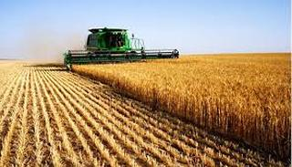
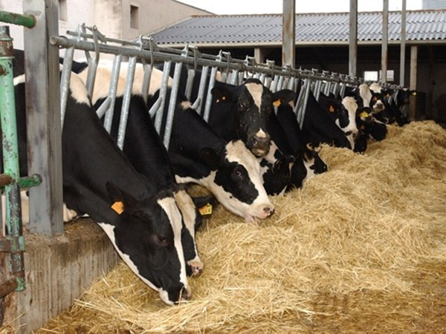
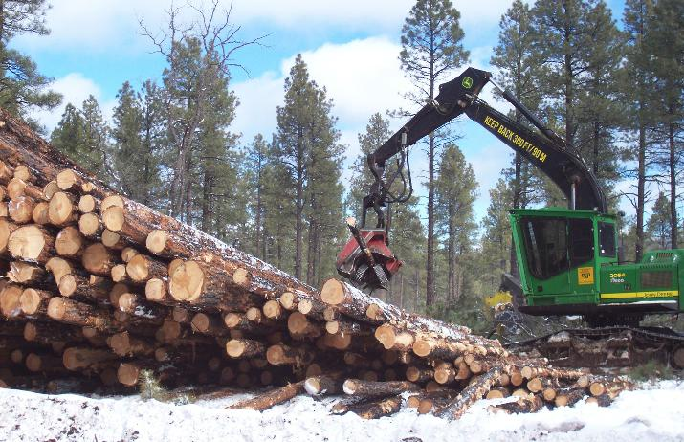
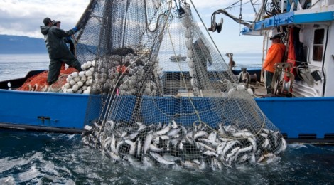
Πρωτογενής (αγροτικός) τομέας
Περιλαμβάνει :
-γεωργική παραγωγή
-κτηνοτροφική »
-δασική »
-αλιευτική »
Συμβάλλει στην εθνική οικονομία :
-άμεσα ( εργατικό δυναμικό, συμβολή στο Α.Ε.Π.)
-έμμεσα (παρέχει στήριξη στο δευτερογενή και τριτογενή τομέα)

Slide 3
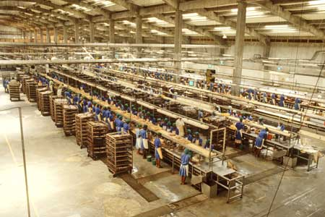
Δευτερογενής τομέας
-τον κλάδο της μεταποίησης με όλες τις επιμέρους βιομηχανίες, (ορυχεία, λατομεία)
-τον ηλεκτρισμό-φωταέριο-νερό
-τις κατασκευές

Slide 4
Τριτογενής τομέας
Yπηρεσίες
-τις μεταφορές, επικοινωνίες, τουρισμός
-το εμπόριο
-τις τράπεζες και ασφάλειες
-τη δημόσια διοίκηση και ασφάλεια
-την υγεία και εκπαίδευση
Ο τριτογενής τομέας απασχολεί το μεγαλύτερο ποσοστό του εργατικού δυναμικού της χώρας

Slide 5
Διαρθρωτικά προβλήματα ελληνικής γεωργίας (1)
Αγροτική γη
Αριθμός και μέγεθος εκμεταλλεύσεων
Πολυτεμαχισμός γεωργικής γής
Ορεινές και μειονεκτικές περιοχές

Slide 6
Αριθμός και μέγεθος των εκμεταλλεύσεων
Στην Ελλάδα οι γεωργικές εκμεταλλεύσεις είναι πολλές (⁓530.000) και μικρού μεγέθους
Η αποδοτικότητα της εκμετάλλευσης εξαρτάται από την παραγωγική κατεύθυνση
Μέσο μέγεθος→ 54 στρ. ( Ε.Ε. →160 στρ.)
Πολλές εκμεταλλεύσεις→ πολλοί αρχηγοί
δυσχερής η διάδοση των πληροφοριών
δύσκολη η συλλογική δράση

Slide 7
Πολυτεμαχισμός γεωργικής γής
Αίτια του πολυτεμαχισμού
Ελεύθερη αγορά και πώληση χωραφιών
Κληρονομικό δίκαιο
Κατασκευή μεγάλων έργων υποδομής
Αποκατάσταση των προσφύγων
Διασφάλιση αποταμίευσης

Slide 8
Μειονεκτήματα που απορρέουν από τον πολυτεμαχισμό
Σπατάλη χρόνου
Αύξηση των δαπανών μεταφοράς των συντελεστών παραγωγής
Περιορισμένη δυνατότητα βελτιώσεων
Δυσκολία επίβλεψης των καλλιεργειών
Υψηλό κόστος μεταφοράς αγροτικών προϊόντων

Slide 9
Ορεινές και μειονεκτικές περιοχές
Ορεινές περιοχές (>700 μέτρα)
-δύσκολες κλιματικές συνθήκες
-δυσκολία στην υλοποίηση επενδύσεων
-υψηλότερο κόστος παραγωγής
-χαμηλότερο εισόδημα
Μειονεκτικές περιοχές
-χαμηλή πυκνότητα πληθυσμού
-μικρό γεωργικό εισόδημα
-εδάφη με περιορισμένη παραγωγικότητα

Slide 10
Διαρθρωτικά προβλήματα ελληνικής γεωργίας (2)
Αγροτική απασχόληση
Ηλικία των απασχολουμένων στη γεωργία
Μορφωτικό επίπεδο αγροτών
Έλλειψη εργατικών χεριών σε περιόδους αιχμής

Slide 11
Ηλικία των απασχολουμένων στη γεωργία
Σχεδόν το 60% των αγροτών έχει ηλικία άνω των 45 ετών
Δεν αποδέχονται εύκολα την καινούργια τεχνολογία
Είναι επιφυλακτικοί με τις εξελίξεις της επιστήμης και της έρευνας
Πιστεύουν ότι «γνωρίζουν τα πάντα»
Έχουν μειωμένο ενδιαφέρον για μακροπρόθεσμες ενέργειες

Slide 12
Μορφωτικό επίπεδο αγροτών
Το 2004 το 86% των αγροτών είχε εκπαίδευση δημοτικού σχολείου ή κατώτερη
Η άσκηση της γεωργίας γίνεται εμπειρικά
Η ενημέρωση βασίζεται κυρίως στην προφορική επικοινωνία με άλλους γεωργούς
Υπάρχει προκατάληψη και τάση άρνησης στην υιοθέτηση της νέας τεχνολογίας

Slide 13
Επίπεδο εκπαίδευσης (%) 2004
Δεν τελείωσαν το Δημοτικό : 24 %
Απόφοιτοι Δημοτικού : 61,9 %
Απόφοιτοι Γυμνασίου : 7,1 %
Απόφοιτοι Λυκείου : 6,4 %
Απόφοιτοι ΑΕΙ : 0,6%

Slide 14
Επίπεδο εκπαίδευσης (%) 2014

Slide 15
Επίπεδο εκπαίδευσης (%) 2022
Επίπεδο εκπαίδευσης | %
Απόφοιτοι στοιχειώδους εκπαίδευσης | 33,3
Απόφοιτοι 3ταξίου Γυμνασίου, Λυκείου | 60
Πτυχιούχοι (πτυχίο, μεταπτυχιακό, διδακτορικό) | 6,7
ΣΥΝΟΛΟ | 100

Slide 16
Διαρθρωτικά προβλήματα ελληνικής γεωργίας (3)
Παραγωγική κατεύθυνση εκμετάλλευσης
Ζήτηση/Διάθεση προϊόντων
Σχέση φυτικής και ζωικής παραγωγής
Επενδύσεις
Επίπεδο παρεχομένων υπηρεσιών στους αγρότες

Slide 17
Ζήτηση/Διάθεση προϊόντων
Καλλιέργεια προϊόντων προβληματικών ως προς την διάθεσή τους
Προηγείται η έρευνα για τη διάθεση και έπεται η παραγωγή του προϊόντος

Slide 18
Χαρακτηριστικά των γεωργικών προϊόντων που επηρεάζουν τη διάθεσή τους
Εποχικότητα παραγωγής
Αβεβαιότητα παραγωγής
Ευπάθεια γεωργικών προϊόντων
Ανομοιομορφία γεωργικών προϊόντων
Κορεσμός που προκαλείται από τα γεωργικά προϊόντα – ανελαστική ζήτηση
Ζητούμενο υψηλής ποιότητας ανταγωνιστικά προϊόντα

Slide 19
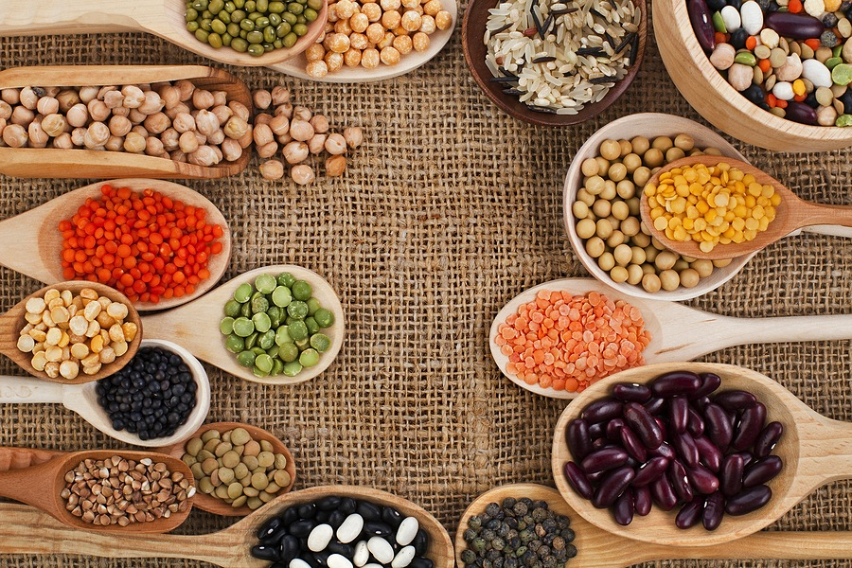
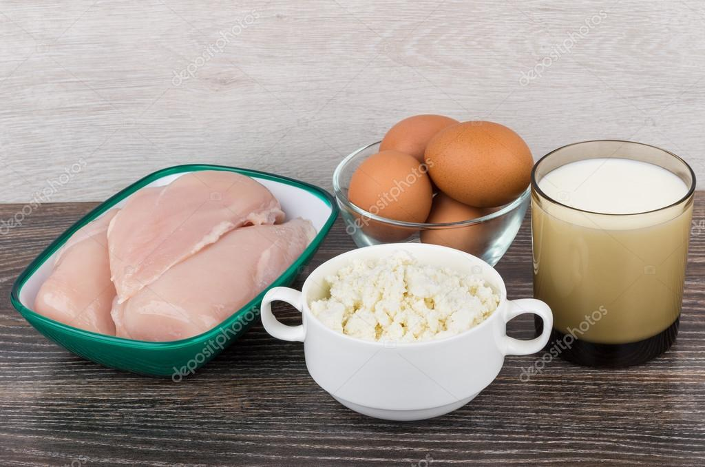
Σχέση φυτικής και ζωικής παραγωγής
Στο σύνολο του αγροτικού τομέα (ΑΓΠ)
Φυτική παραγωγή → 70%
Ζωική παραγωγή → 30%
Αυτό έχει σαν συνέπεια την δαπάνη σημαντικού
συναλλάγματος για την εισαγωγή ζωικών προϊόντων

Slide 20
Επενδύσεις
Οι δημόσιες επενδύσεις → σε έργα υποδομής
Δημόσιες και ιδιωτικές επενδύσεις στον αγροτικό τομέα παρουσιάζουν μόνιμα πτωτική τάση
Αποεπένδυση → οι ετήσιες επενδύσεις είναι
μικρότερες από τις ετήσιες αποσβέσεις.

Slide 21
Επίπεδο παρεχομένων υπηρεσιών στους αγρότες
Γεωργικές υπηρεσίες (Γ. εκπαίδευση, έρευνα, πληροφόρηση, γεωργ. εφαρμογές)
Υπηρεσίες βασικής υποδομής (αγροτικοί δρόμοι, γεωργ. βιομηχανίες, εγγειοβελτιωτικά έργα, αγορές αγροτικών προϊόντων)
Κοινωνικές υπηρεσίες (αγροτική ασφάλιση, υγειονομική φροντίδα)
Στην Ελλάδα το επίπεδο των υπηρεσιών αυτών είναι σχετικά χαμηλό.

Slide 22
Διαρθρωτικά προβλήματα ελληνικής γεωργίας (4) Πρόσθετα προβλήματα
Έλλειψη χωροτακτικού σχεδιασμού - Διασπορά αγροτικών οικισμών
Χαμηλή απορροφητικότητα κοινοτικών κονδυλίων
Μειωμένος ρυθμός
Αδυναμία εκσυγχρονισμού στην μεταποίηση και εμπορία αγροτικών προϊόντων

Slide 23
Συμπληρωματικές δραστηριότητες αγροτικής ανάπτυξης
Αγροτουρισμός
Ήπια εναλλακτική μορφή βιώσιμης τουριστικής
ανάπτυξης.
Αγροβιοτεχνία
Μικρές παραγωγικές μονάδες που βρίσκονται
σε μη αστικές περιοχές και ασχολούνται με την
επεξεργασία και μεταποίηση προϊόντων του
πρωτογενούς τομέα.

Slide 24
Αγροτουρισμός
Χαρακτηριστικά του αγροτουρισμού
Αναπτύσσεται σε μη αστικές περιοχές (αρκεί να υπάρχουν οι βασικές υποδομές)
Σέβεται και προστατεύει το περιβάλλον
Συμμετοχή στις αγροτικές εργασίες
Τα ήθη και έθιμα λειτουργούν σαν κίνητρα (γαστρονομία)
Ενισχύει το εισόδημα του τοπικού αγροτικού πληθυσμού
Συγκρατείται ο αγροτικός πληθυσμός στην περιοχή του (νέες θέσεις εργασίας, κοινωνική και πολιτιστική αναβάθμιση)

Slide 25
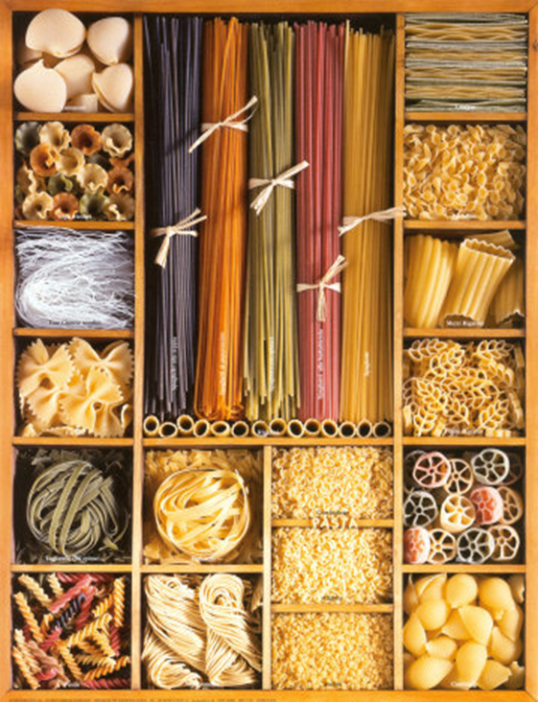
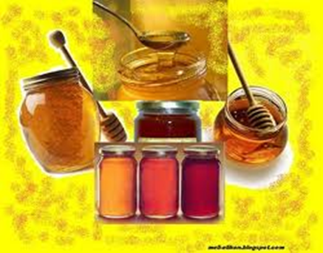
Αγροβιοτεχνία
Mικρές μονάδες μεταποίησης/επεξεργασίας/(εργαστήρια)
Παρασκευάζουν, επεξεργάζονται συσκευάζουν παραδοσιακά, τοπικά προϊόντα

